Slide 1


Introducción a la estadística para jóvenes investigadores

Slide 2
DISEÑO DE MUESTREO
Descriptivo Comparativo
(hipótesis)
Observacional
(Sin modificar)
Experimental
(Modificaciones)
Representativa
Muestra
de la población

Slide 3
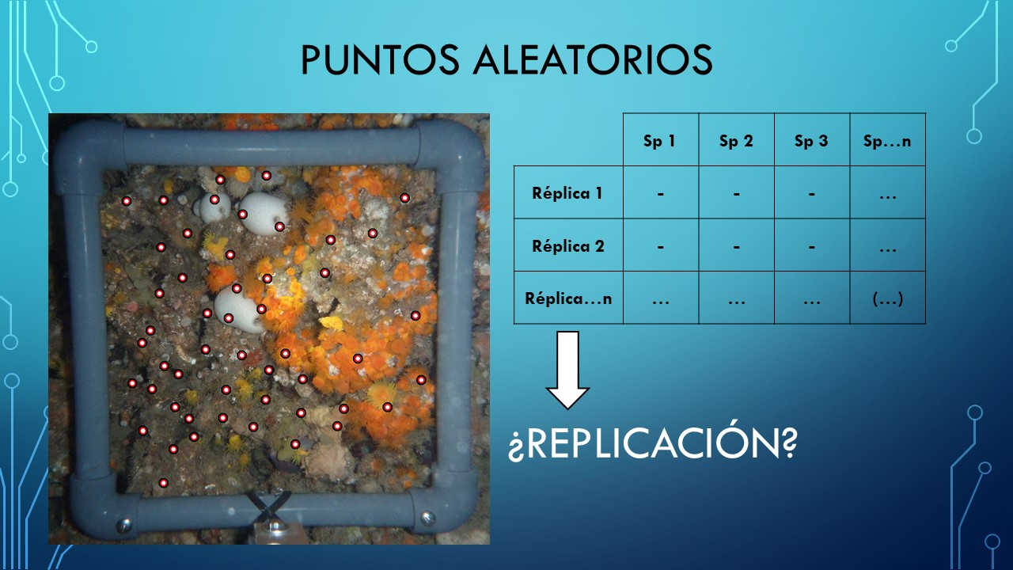

Slide 4
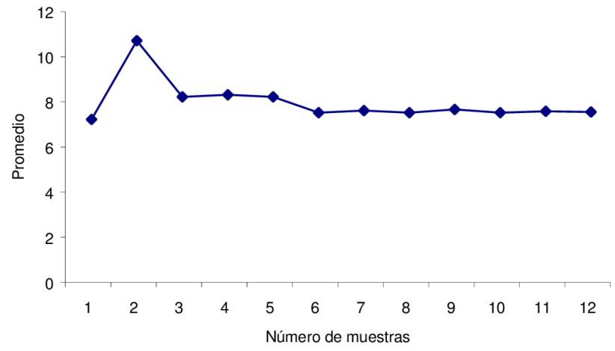
MEDIA MÓVIL – CURVAS DE ACUMULACIÓN

Slide 5
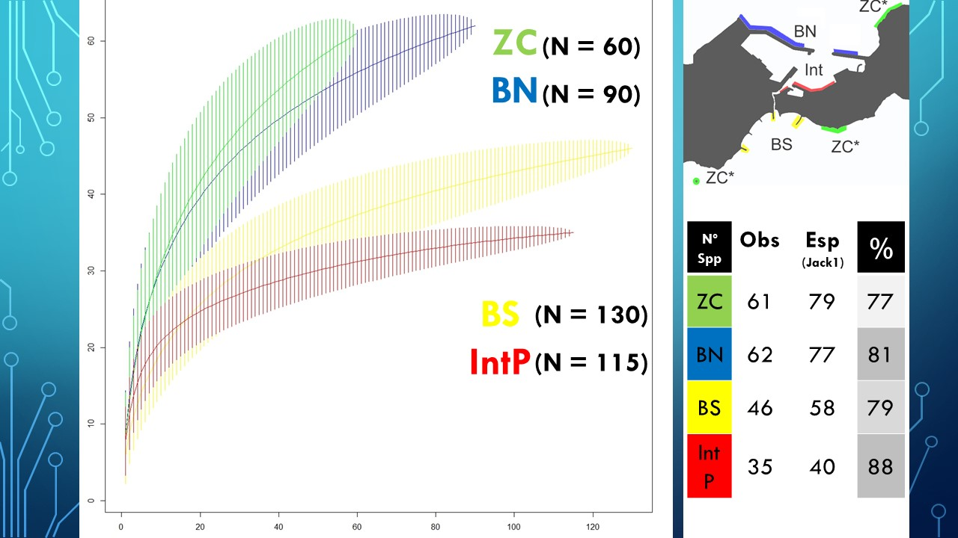

Slide 6
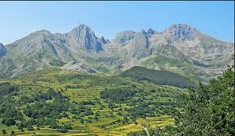
DISEÑO DE MUESTREO
!
Aleatorio simple
Aleatorio estratificado
Sistemático
Y muchos más…

Slide 7
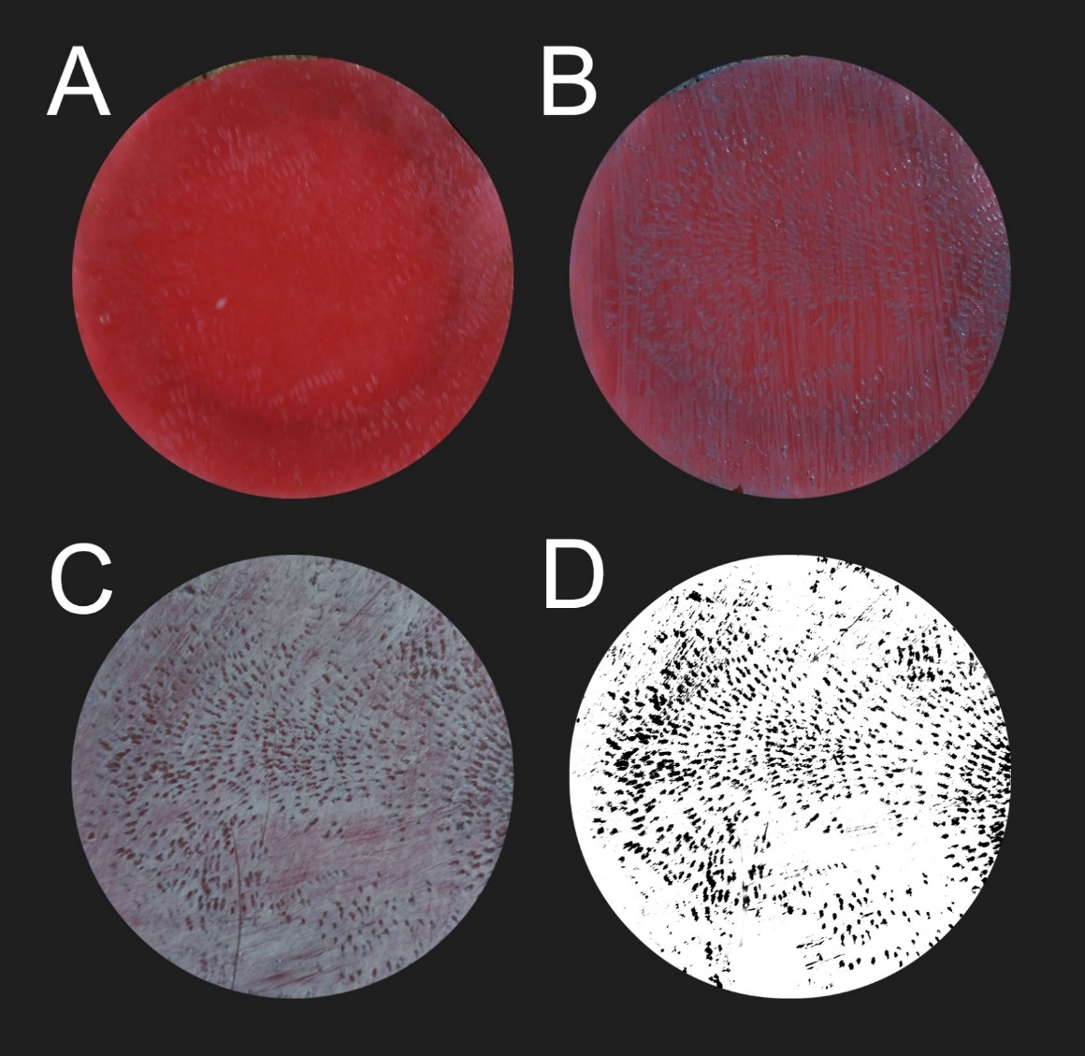
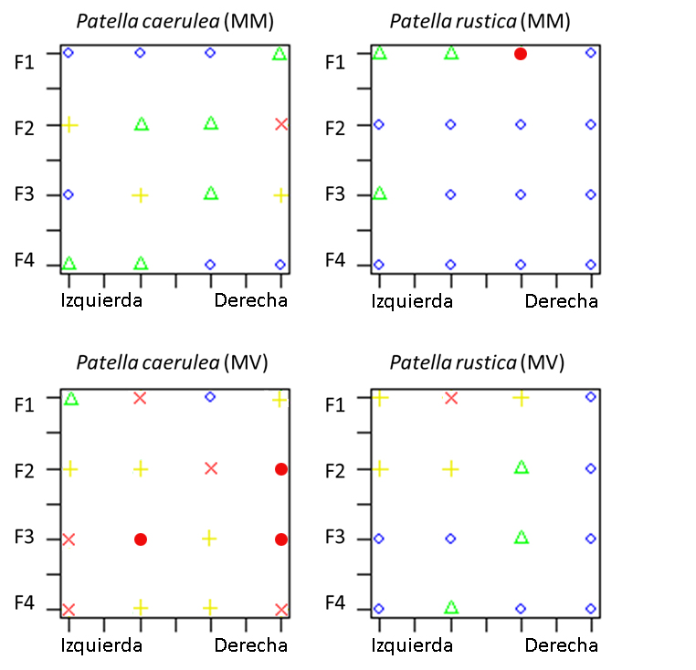
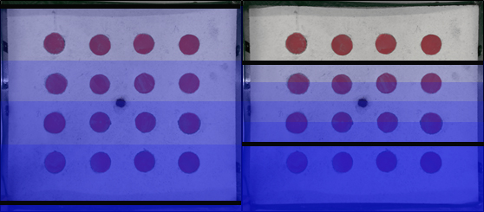

Slide 8

TODO DEPENDE DEL DISEÑO DE MUESTREO
SITIO SIN IMPACTAR
AÑO 1
MUCHOS OTROS
SPLIT-PLOT
BACI
Etc…
AÑO 1
DISTINTOS SITIOS MISMA POBLACIÓN
MEDIDAS REPETIDAS EN EL MISMO SITIO/INDIVIDUO
SITIOS NO INTERCAMBIABLES
SITIO IMPACTADO
AÑO 2
AÑO 2
DISEÑO ORTOGONAL
DISEÑO MEDIDAS REPETIDAS
DISEÑO ANIDADO

Slide 9
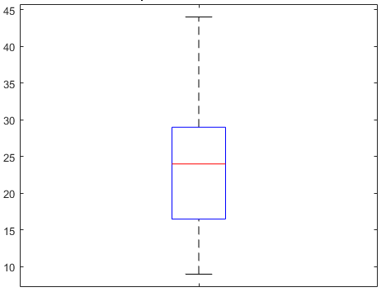
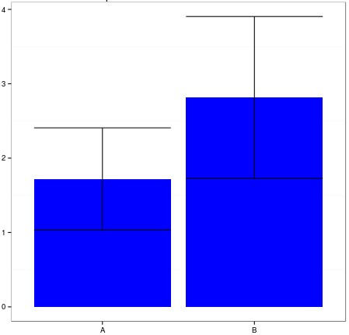
ESTADÍSTICA DESCRIPTIVA

Slide 10
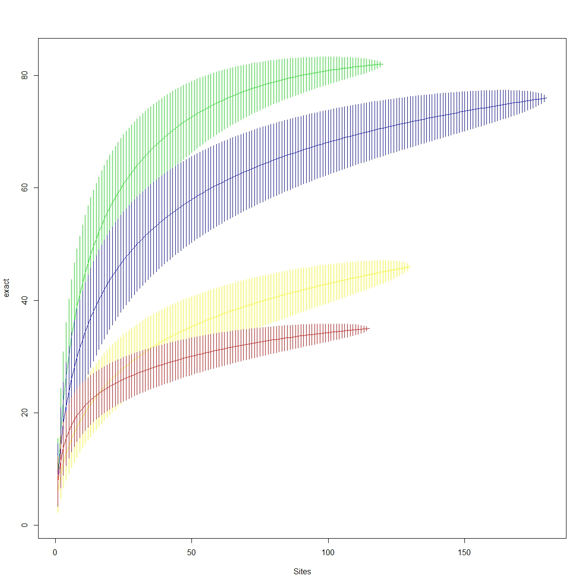
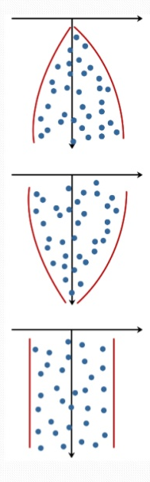
HOMOGENEIDAD DE VARIANZAS

Slide 11
TEST DE COMPARACIÓN DE MEDIAS

Slide 12
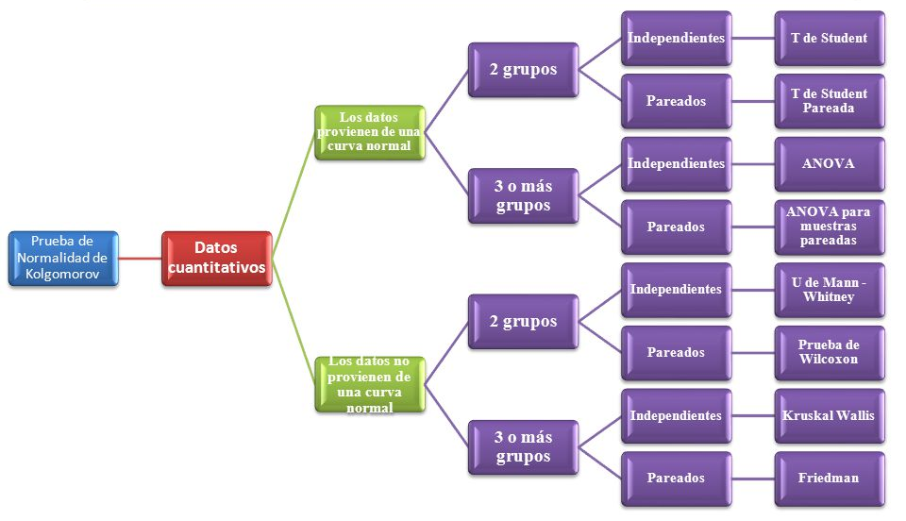
DISTRIBUCIÓN NORMAL
SI: PARAMÉTRICO
NO: NO PARAMÉTRICO

Slide 13
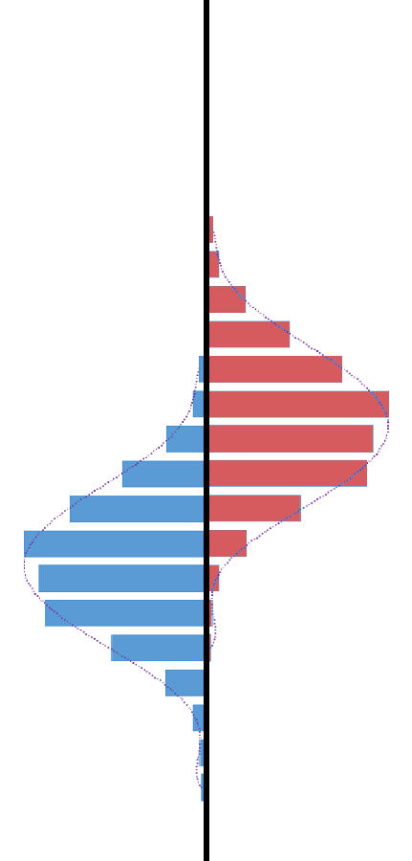



PARAMÉTRICA – NO PARAMÉTRICA
+ Potencia
Con asunciones
ANOVA
- Potencia
+ Sin asunciones
PERMANOVA

Slide 14
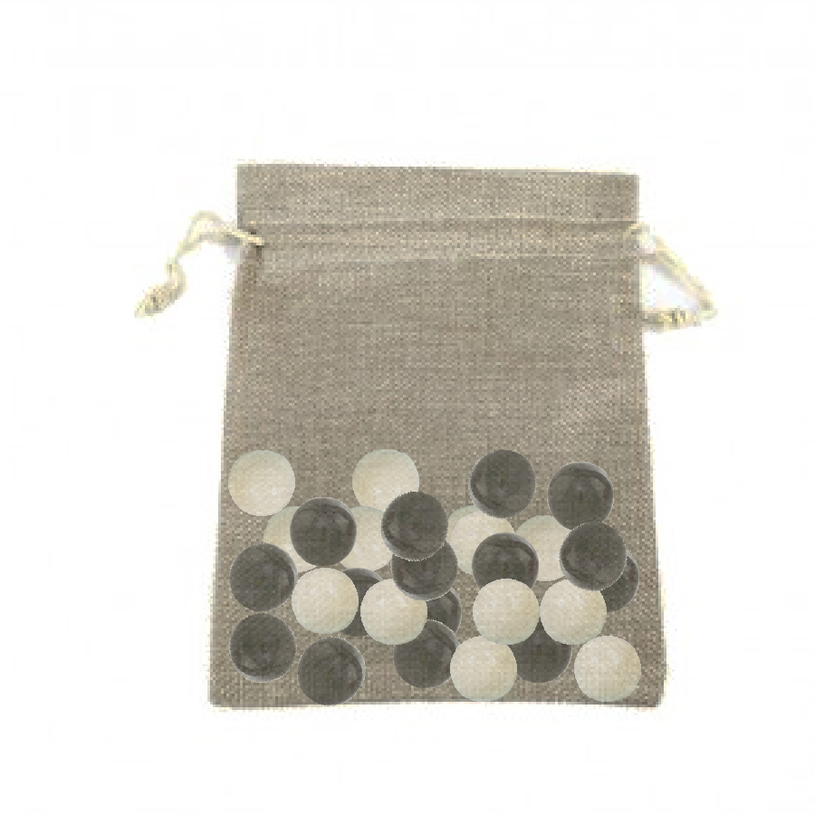
PROBABILIDAD EN UN TEST ANOVA
80% negras – 20% blancas
S(1), S(2), S(3), S(4), …… S (n = 10)
N = 50
negras 50% – 50% blancas

Slide 15
FUENTE | GR LIB | SQ SUM | M SUM | F | P
FACTOR | 1 | 100 | 100 | 100/9,2 | <0,05 (5%)
RESIDUAL | 98 | 900 | 900/98 = 9,2
TOTAL | 100 | 1.000
N = 100
VARIABLE = Nº DE BOLAS NEGRAS
NORMALIDAD E IGUALDAD DE VARIANZAS

Slide 16
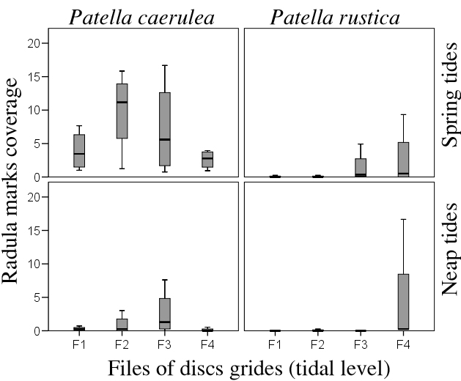
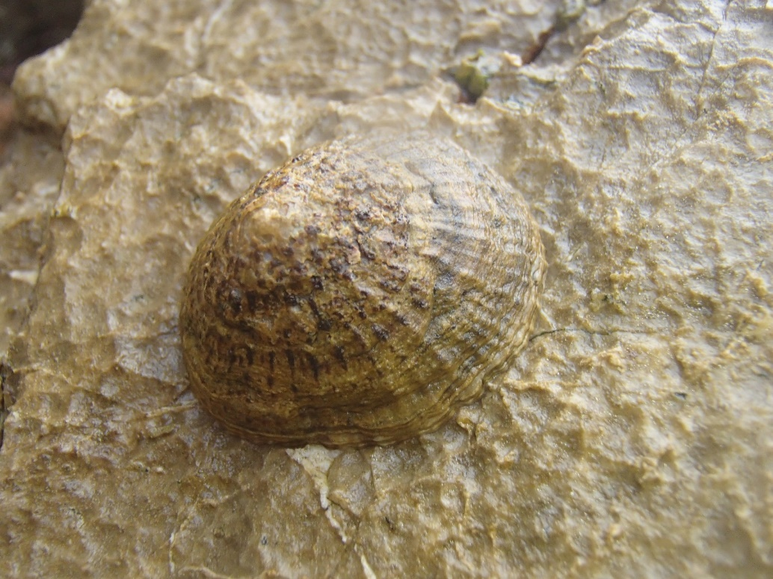
INTERACCIONES ENTRE FACTORES (1 VARIABLE)
FILAS DE DISCOS DE ABAJO A ARRIBA

Slide 17
INTERACCIONES ENTRE FACTORES (1 VARIABLE)
FUENTE | Gl | MS | F | P
ESPECIE | 1 | 352.492 | 10.071 | <0.05
MAREA | 1 | 377.008 | 11.641 | <0.05
PLACA | 3 | 98.201 | 2.153 | 0.094
NIVEL | 3 | 40.886 | 0.896 | 0.444
ES*MA | 1 | 400.36 | 8.776 | <0.05
ES*NIV | 3 | 171.333 | 3.756 | <0.05
MA*NI | 3 | 48.39 | 1.061 | 0.366
ES*MA*NIV | 3 | 28.842 | 0.632 | 0.595

Slide 18
TEST DE PERMUTACIONES, ESTADÍSTICA MULTIVARIANTE
 | Sp 1 | Sp 2 | Sp 3 | Sp…n
Réplica 1 | 1000 | 800 | 1255 | …
Réplica 2 | 3 | 5 | 1 | …
Réplica…n | … | … | … | (…)
 | Réplica 1 | Réplica 2 | Réplica…n
Réplica 1
Réplica 2 | 50%
Réplica 3 | 60% | 20%
Réplica…n | … | … | (…)
MUESTRAS
VARIABLES
TRANSFORMACIÓN
MATRIZ de SIMILARIDAD

Slide 19
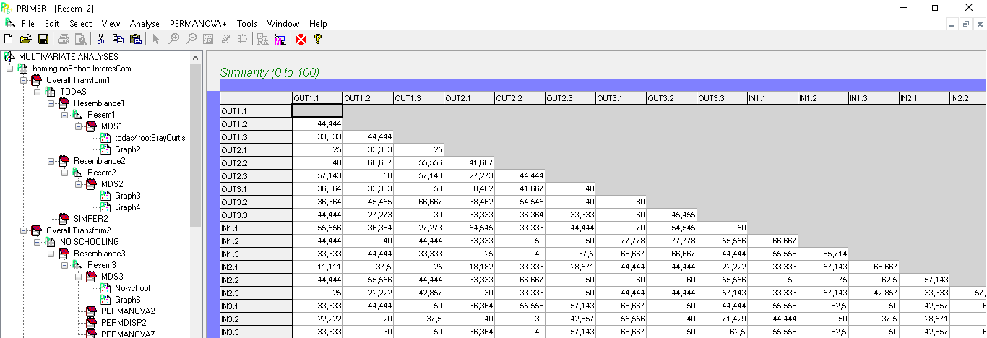
ESTADÍSTICA DESCRIPTIVA MULTIVARIANTE nMDS

Slide 20
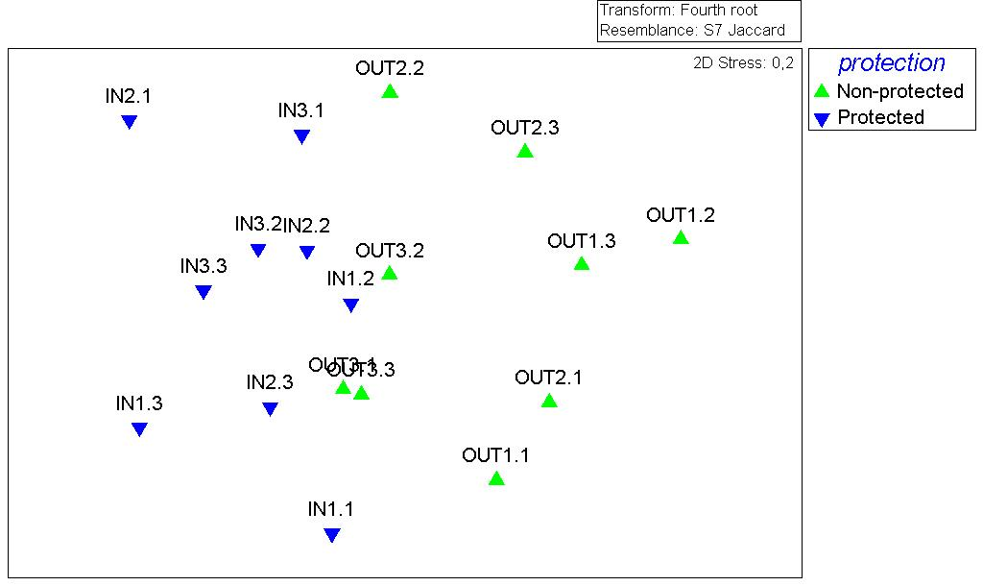
ESTADÍSTICA DESCRIPTIVA MULTIVARIANTE

Slide 21
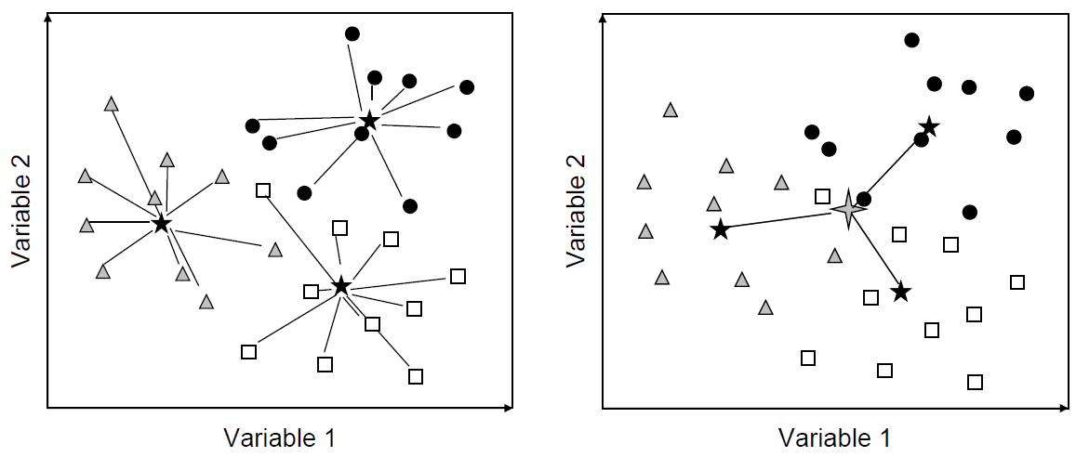
TEST DE PERMUTACIONES, ESTADÍSTICA MULTIVARIANTE

Slide 22
TEST PERMANOVA, ESTADÍSTICA MULTIVARIANTE
FUENTE | GR LIB | SQ SUM | M SUM | PSEUDOF | P(PERM)
FACTOR | 1 | 100 | 100 | 100/9,2 | <0,05 (5%)
RESIDUAL | 98 | 900 | 900/98 = 9,2
TOTAL | 100 | 1.000
MUCHAS GRACIAS POR SU ATENCIÓN

